Slide 1
Manažment epidémií IV.časť
Prof. MUDr. Martin Rusnák, CSc
Source:Guidelines for the Investigation and Control of Disease Outbreaks. Porirua: Institute of Environmental Science & Research Limited; Updated 2011.

Slide 2
Riešenie epidémie
Surveillance/Dozor
Príprava
Vyšetrenie epidémie
Odpoveď na epidémiu
Potvrdenie a posúdenie
Riešenie
Popis epidémie
Úplné vyšetrenie
Komunikácia
Časť analytickej epidemiológie
Časť prostredia
Dokumentácia
Časť laboratórna

Slide 3
Opatrenia pre riešenie
Aj keď konečné opatrenia obvykle vyžadujú znalosť zdrojov a dôvodov vypuknutia, je potrebné vykonávať kontrolné činnosti vo všetkých fázach prešetrovania.
Prvé opatrenia budú založené na znalosti patogénu a pravdepodobných zdrojov a spôsobov prenosu.
Opatrenia sa zameriavajú zvyčajne na jeden alebo viac z uvedených:
zdroj vypuknutia
kontaminované prostriedky prenosu infekcie
citlivé osoby.

Slide 4
Opatrenia zamerané na zdroj
Ohniská spojené s jedlom, vodou alebo environmentálnymi zdrojmi
Uzavretie objektu alebo pracovného priestoru ohniska (napr uzavretie potravinárskych prevádzok)
Úprava postupov (napr, filtrácia v bazéne)
Čistenie a dezinfekcia kontaminovaného vybavenia alebo zariadenia (napr chladiace veže)
Ohniská spojené s kontaktom so zvieratami
Odstránenie kontaktov, spracovanie, izolácie, imunizácia alebo zničenie zvierat (napr imunizácia hovädzieho dobytka k zabráneniu Humánnej leptospirózy)

Slide 5
Opatrenia zamerané na zdroj
Ohniská spojené s ľudskými zdrojmi
Liečba prípadov a nosičov (napr liečba osôb s ochorením na tuberkulózu alebo infekcie)
Vylúčenie alebo obmedzenie činnosti (napr dočasné obmedzenia pre manipuláciu s potravinami, alebo zdravotníckych pracovníkov s príznakmi gastroenteritídy)
izolácia (napr, použitie univerzálnych opatrení manažmentom nemocnice)
karanténa (napr, ľudia, ktorí prídu z krajiny s výskytom vírusovej hemoragickej horúčky, úzke kontakty s potvrdeným prípadom osýpok)
vzdelanie (napr poradenstvo jednotlivcom s pohlavne prenosnými chorobami k používaniu kondómov pri pohlavnom styku)

Slide 6
Opatrenia zamerané na ohniská spojené s kontaminovanými potravinami alebo vodou
Odstránenie alebo odvolanie kontaminovaného produktu (napr balené potraviny kontaminované Listeria)
Ošetrenie, pasterizácia alebo sterilizácia kontaminovaného materiálu (napr, použitie prevarenej alebo upravenej vody)

Slide 7
Opatrenia zamerané na vektory
Použitie insekticídov, nastavenie pascí, odstránenie chovov, zlepšenie riadenia pevného odpadu (napr použitie insekticídu v miestach kde sa rozmnožujú komáre)

Slide 8
Opatrenia v hniskách spojených s jedlom, vodou alebo environmentálnymi zdrojmi
Výchova k zmene správania sa pri príprave potravín a hygiene (napr vzdelávanie pre zvýšenie bezpečnosti potravín, zavádzanie plánov bezpečnosti potravín)
Pokyny na ošetrenie alebo sterilizáciu kontaminovaného materiálu (napr, vydávanie oznámenia o potrebe “prevariť vodu“)
Výchova k zníženiu kontaktu s vektormi (napr, použitie sietí, moskytiér, s oblečenia dlhými rukávmi a repelenty pre zníženie rizika chorôb prenášaných vektormi)

Slide 9
Opatrenia v ohniskách spojených s ľudskými zdrojmi
Správna chemoprofylaxia (napr izoniazid na tuberkulózu)
Správne aktívne a pasívne vakcíny (napr imúnny globulín a vakcína proti hepatitíde A)
Pokyny pre fyzické bariéry (napr používanie kondómov)
Všeobecné zlepšenie odolnosti (napr úpravou podvýživy alebo nedostatku vitamínu zvýšiť odolnosť voči osýpkam)

Slide 10
Príklad - tuberkulóza
TBC je bakteriálna infekcia, ktorá môže postihnúť akúkoľvek časť tela vrátane pľúc. Ľudia s TBC môžu mať všetky alebo niektoré z nasledujúcich príznakov: úbytok hmotnosti, horúčka, nočné potenie, dlhotrvajúci kašeľ, strata chuti do jedla, únava, dýchavičnosť, bolesti na hrudníku a hrčky alebo opuchy. Niektorí ľudia, u ktorých sa vyvinie pľúcna TBC (pľúcna TBC), sú infekční pre ostatných. K šíreniu dochádza, keď tieto infekčné prípady vydychujú kvapôčky obsahujúce baktérie TBC vo vzduchu, ktoré potom vdychuje niekto iný. Stáva sa to, ak bola osoba v úzkom kontakte s prípadom (najmä ak prípad kašľal). Inkubačná doba je 4 až 12 týždňov, ale môže byť aj dlhšia. Vylúčenie sa odporúča len pre infekčnú TBC.

Slide 11
Opatrenia TB
Ak ste informovaní o podozrení na TBC a pred prijatím akýchkoľvek opatrení, kontaktujte svoje zdravotné sestry ÚVZ, TBC, školskú sestru alebo zdravotného poradcu. Vylúčte jedincov, kým sú infekční, podľa rád zdravotných sestier TBC alebo vášho ÚVZ. Nevylučujte jedincov s neinfekčnou TBC alebo osôb s pľúcnou TBC, ktorí absolvovali 2 týždne účinnej antibiotickej liečby, ako potvrdili sestry TBC. Nevylučujte súrodencov, priateľov alebo iné kontakty prípadov TBC, pokiaľ vylúčenie neodporúčajú sestry TBC alebo váš ÚVZ. Uľahčite ÚVZ vykonať hodnotenie rizík so zariadením a riaďte sa jeho radami, napríklad pokiaľ ide o skríning iných osôb. Podporte jednotlivcov s infekčnou TBC, aby sa vrátili do svojho prostredia alebo bežných aktivít po 2 týždňoch účinnej antibiotickej liečby predpísanej špecializovanými službami pre TBC a ak sú dostatočne zdraví.

Slide 12
Príklad: Infekcie dýchacích ciest vrátane koronavírusu (COVID-19)
Infekcie dýchacích ciest sú bežné, najmä počas zimných mesiacov. Príznaky môžu byť spôsobené niekoľkými respiračnými infekciami vrátane bežného prechladnutia, COVID-19, chrípky a respiračného syncyciálneho vírusu (RSV). Pre väčšinu jedincov tieto choroby nebudú vážne a čoskoro sa uzdravia. Ľudia s infekciami dýchacích ciest môžu pociťovať celý rad príznakov vrátane nádchy, vysokej teploty, kašľa a bolesti hrdla. Nie je možné určiť, ktorým agens je niekto infikovaný len na základe príznakov. Niektoré deti vo veku 2 rokov a menej, najmä deti so srdcovým ochorením alebo predčasne narodené, a veľmi malé dojčatá, sú vystavené zvýšenému riziku hospitalizácie. Infekcie dýchacích ciest sa môžu ľahko šíriť medzi ľuďmi. Kýchanie, kašeľ, spev a rozprávanie môžu šíriť kvapôčky dýchacích ciest z infikovanej osoby na niekoho blízkeho. Kvapôčky z úst alebo nosa môžu tiež kontaminovať ruky, jedálenské a pitné náčinie, hračky alebo iné predmety a šíriť sa na tých, ktorí ich môžu používať alebo sa ich dotýkať, najmä ak sa potom dotknú nosa alebo úst. Odporúča sa vylúčenie.

Slide 13
Infekcie dýchacích ciest: čo musíte urobiť
Neodporúča sa, aby sa deti a mladí ľudia testovali na COVID-19, pokiaľ to nenariadi zdravotnícky pracovník. Vylúčte každého postihnutého jedinca, ktorý má vysokú teplotu a nie je mu dobre, kým už nemá vysokú teplotu a nie je dostatočne zdravý na to, aby sa zúčastnil stretnutia. Nevylučujte jedincov s miernymi príznakmi, ako je nádcha, bolesť hrdla alebo mierny kašeľ, ktorí sú inak v poriadku. Odporučte osobám vo veku 18 rokov a mladším s pozitívnym výsledkom testu na COVID-19, aby sa pokúsili zostať doma 3 dni odo dňa testovania. Odporučte osobám vo veku nad 18 rokov s pozitívnym výsledkom testu na COVID-19, aby zostali doma 5 dní odo dňa testovania.

Slide 14
Infekcie dýchacích ciest: čo musíte urobiť
Kontaktujte ÚVZ, ak existuje:
počet absencií zamestnancov alebo študentov v dôsledku akútnej respiračnej infekcie je vyšší ako predtým a/alebo rýchlo rastúci
dôkaz o závažnom ochorení spôsobenom infekciou dýchacích ciest, napríklad ak je dieťa, mladý človek alebo zamestnanec hospitalizovaný.
Jednotlivci, ktorí zvyčajne navštevujú vzdelávacie zariadenie alebo zariadenie starostlivosti o deti a ktorí žijú s niekým, kto má pozitívny výsledok testu na COVID-19, by mali pokračovať v štúdiu ako zvyčajne. Povzbudzujte jednotlivcov, aby zaviedli správne postupy hygieny dýchacích ciest. Odporúčajte všetkým jednotlivcom, aby dodržiavali pokyny týkajúce sa bezpečného života s COVID-19 a inými infekciami dýchacích ciest.

Slide 15
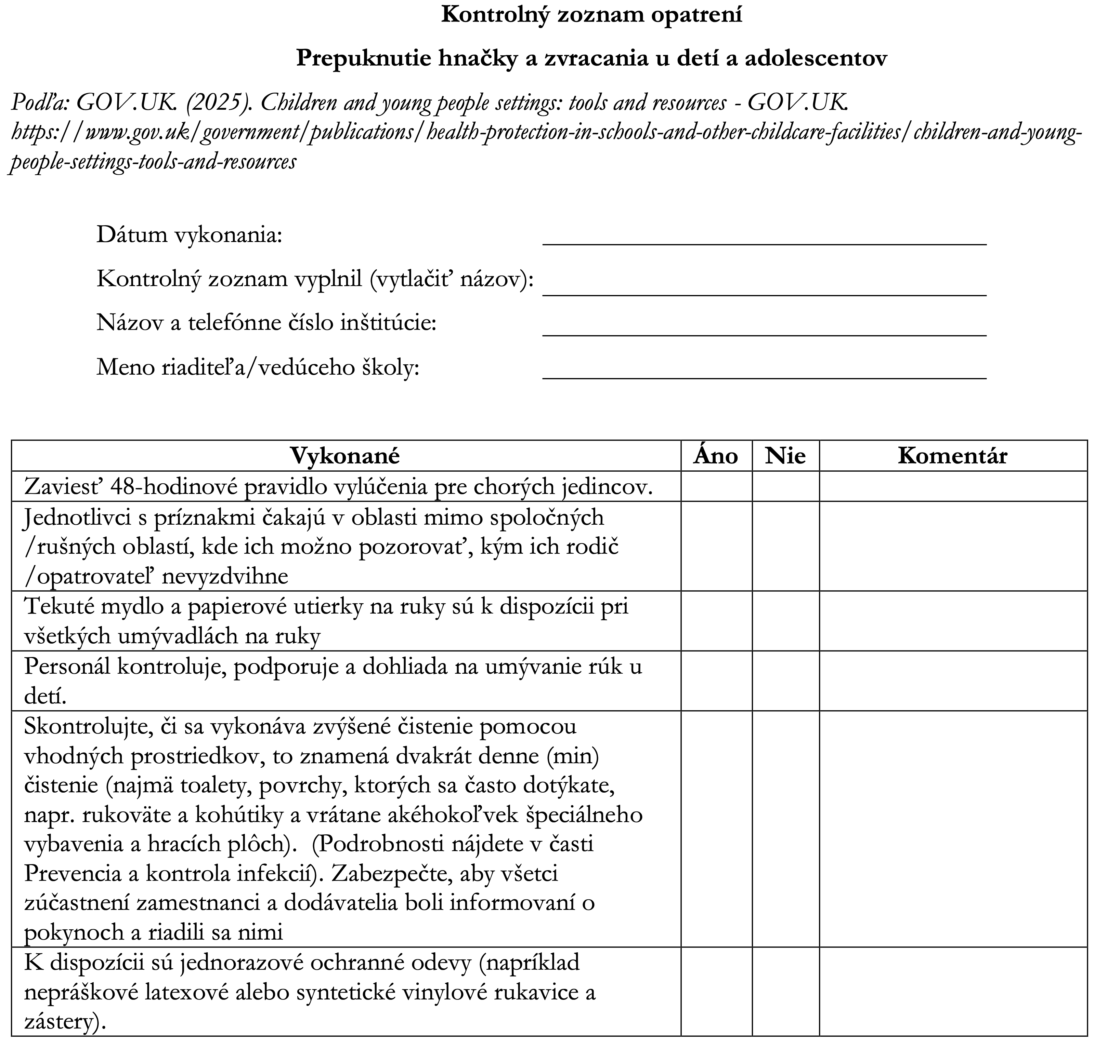

Slide 16
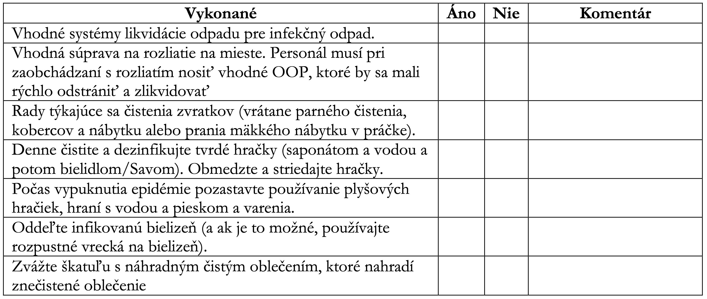

Slide 17
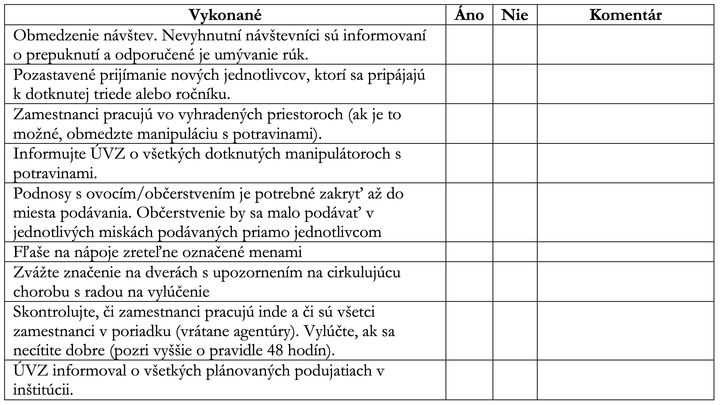

Slide 18
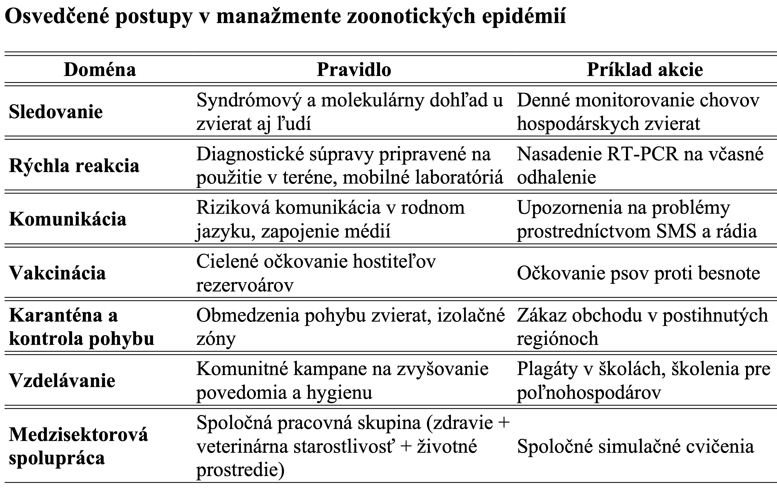
Príklad zoonózy

Slide 19
Komunikácia
Surveillance/Dozor
Príprava
Vyšetrenie epidémie
Odpoveď na epidémiu
Potvrdenie a posúdenie
Riešenie
Popis epidémie
Úplné vyšetrenie
Komunikácia
Časť analytickej epidemiológie
Časť prostredia
Dokumentácia
Časť laboratórna

Slide 20
Koordinovaný prístup ku komunikácii je nevyhnutnou súčasťou vyšetrovanie vypuknutia.
Zo svojej podstaty, môže vyniknúť ohnisko nákazy v neočakávanom čase, môže sa rýchlo zväčšovať a priťahovať značnú pozornosť zo strany médií, verejnosti a vládnych agentúr.
Plánovaný prístup ku komunikácii pomôže tímu zostať zameraným na vyšetrovanie, s vedomím, že informácie o vypuknutí sú presné a že vzťahy s ostatnými inštitúciami sú udržiavané.
Efektívna medzirezortná komunikácia je dôležitá najmä pre identifikáciu v priebehu vyšetrovania a reakciu na ohniská, ktoré majú celoslovenský význam a zahŕňajú viac ako jednu administratívnu oblasť.

Slide 21
Dokumentácia
Surveillance/Dozor
Príprava
Vyšetrenie epidémie
Odpoveď na epidémiu
Potvrdenie a posúdenie
Riešenie
Popis epidémie
Úplné vyšetrenie
Komunikácia
Časť analytickej epidemiológie
Časť prostredia
Dokumentácia
Časť laboratórna

Slide 22
Vysoko kvalitná, komplexná dokumentácia všetkých zistených ohnísk je nevyhnutná v každom systém dohľadu nad ochoreniami z dôvodov:
Národná databáza popisov vypuknutí uľahčuje poznávanie vzťahov medzi udalosťami v rôznych oblastiach krajiny, ako je identifikácia široko rozptýlených ohnísk
Správy môžu presvedčiť o potrebe o preventívnych opatrení
Dokumentácia ohnísk môže byť použitá na hodnotenie a zlepšovanie stratégií prevencie.
Len zriedka je možné identifikovať rizikové faktory ochorení z jednotlivých, ojedinelých prípadov. Takmer všetky rizikové faktory sú identifikované z vyšetrovania ohnísk alebo skupín prípadov

Slide 23
Vysoko kvalitná, komplexná dokumentácia všetkých zistených ohnísk je nevyhnutná v každom systém dohľadu nad ochoreniami z dôvodov:
Možno lepšie porozumieť ochoreniam, najmä spôsobom prenosu a rizikovým faktorom
Správy môžu byť použité ako učebné pomôcky pre ochorenie
Vyšetrovanie vypuknutí sa celkovo zlepšilo vďaka systematickej a komplexnej dokumentácii
Miestne a národné štatistické údaje o výskyte vypuknutí možno ľahšie zostaviť, ak je použitý jednotný prístup k ich zápisu
Môže byť nevyhnutný na splnenie medzinárodných požiadaviek na podávanie správ, a to najmä v prípade, že sa očakáva eradikácia.

Slide 24
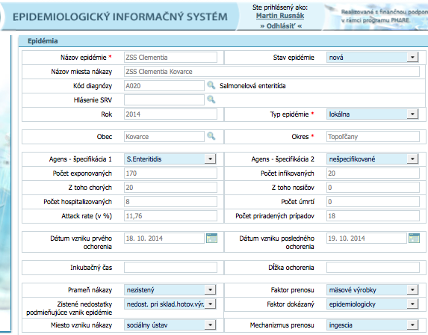

Slide 25
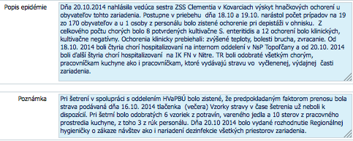

Slide 26
Záver
Prešli sme postup riešenia epidémie
Jednotlivé kroky sme popísali ale je potrebné ešte sa venovať špecifickým činnostiam pri jednotlivých druhoch ochorení
Podrobne sa zaoberať laboratórnymi prístupmi v tejto oblasti

